Slide 1
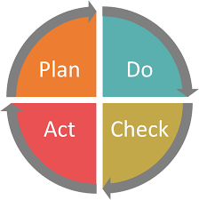
Demming circle

Slide 2
Deming circle stap voor stap
Plan: Formuleer doelstellingen en maak je plan
Do: Ga aan de slag als OR/werkgroep/commissie, voer uit wat je afspreekt
Check: breng je uitwerking in de OR vergadering. OR beslist, vervolgens breng je het plan in de overlegvergadering
Act: maak afspraken in de overlegvergadering over het overnemen van het plan door de organisatie en communiceer je resultaten met je achterban
Circle: Blijf het onderwerp volgen tijdens de uitvoering in de organisatie,

